Slide 1
Descrizione dell’Homework 1
Pagina web sul modello di un blog con l‘uso di HTML e CSS
Andrea Arcidiacono 1000003998

Slide 2
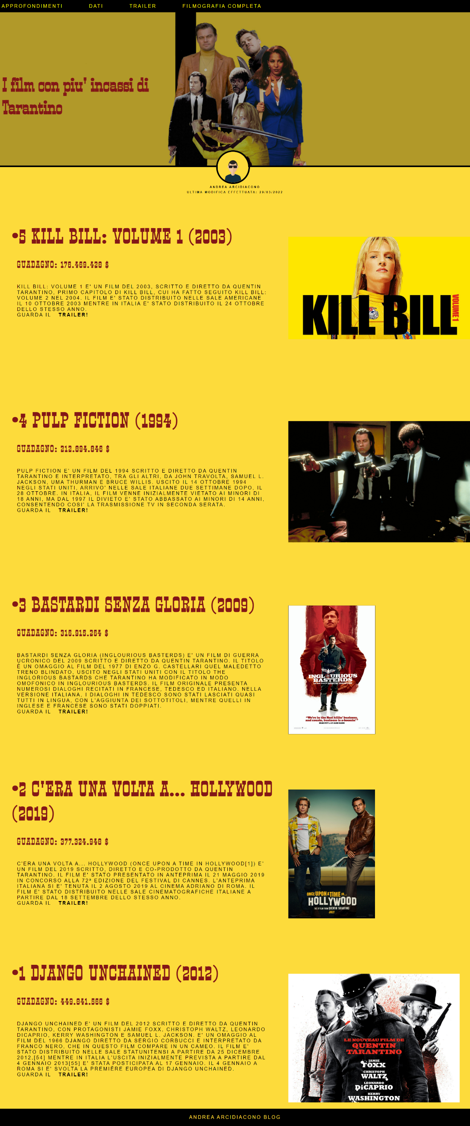
Layout della pagina totale

Slide 3

Header spiegazione layout
40px
35% larghezza
500px
100px
55px
5px

Slide 4
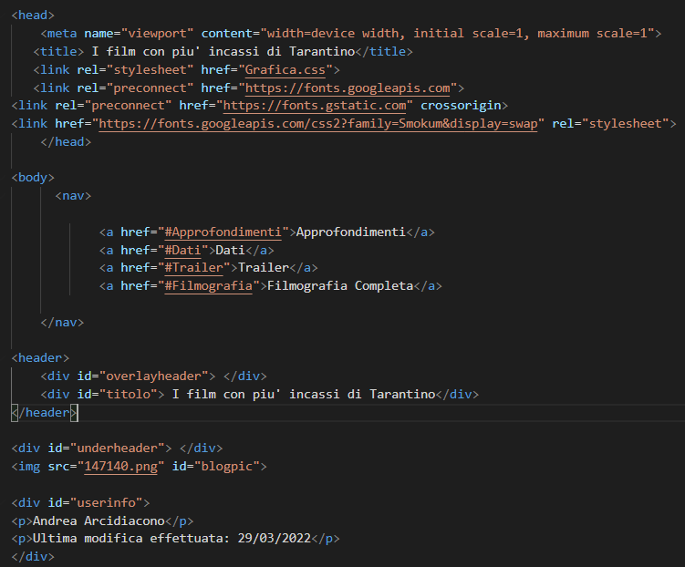
Header HTML

Slide 5
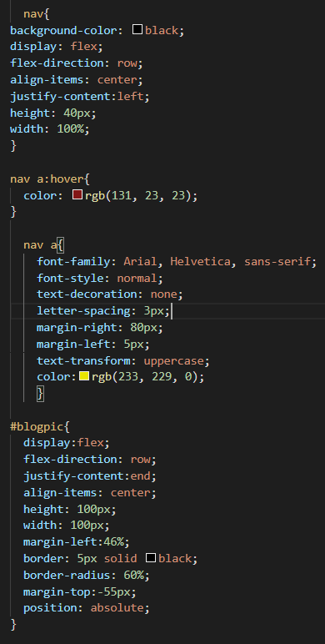
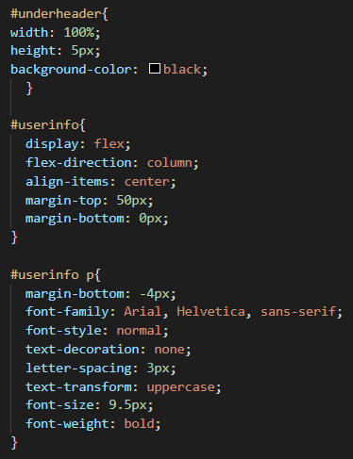
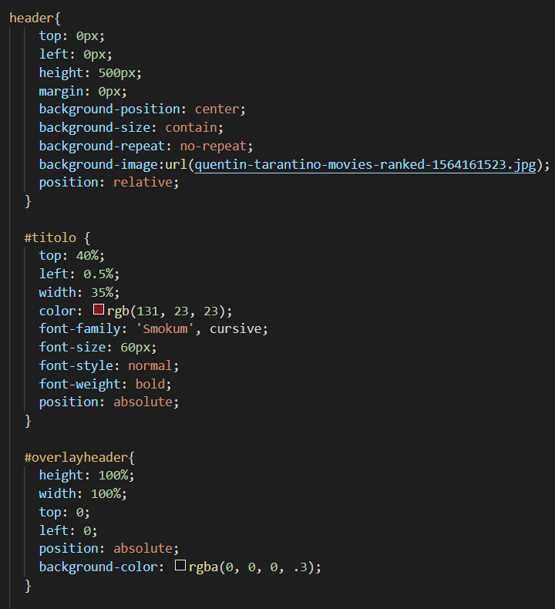
Header CSS

Slide 6
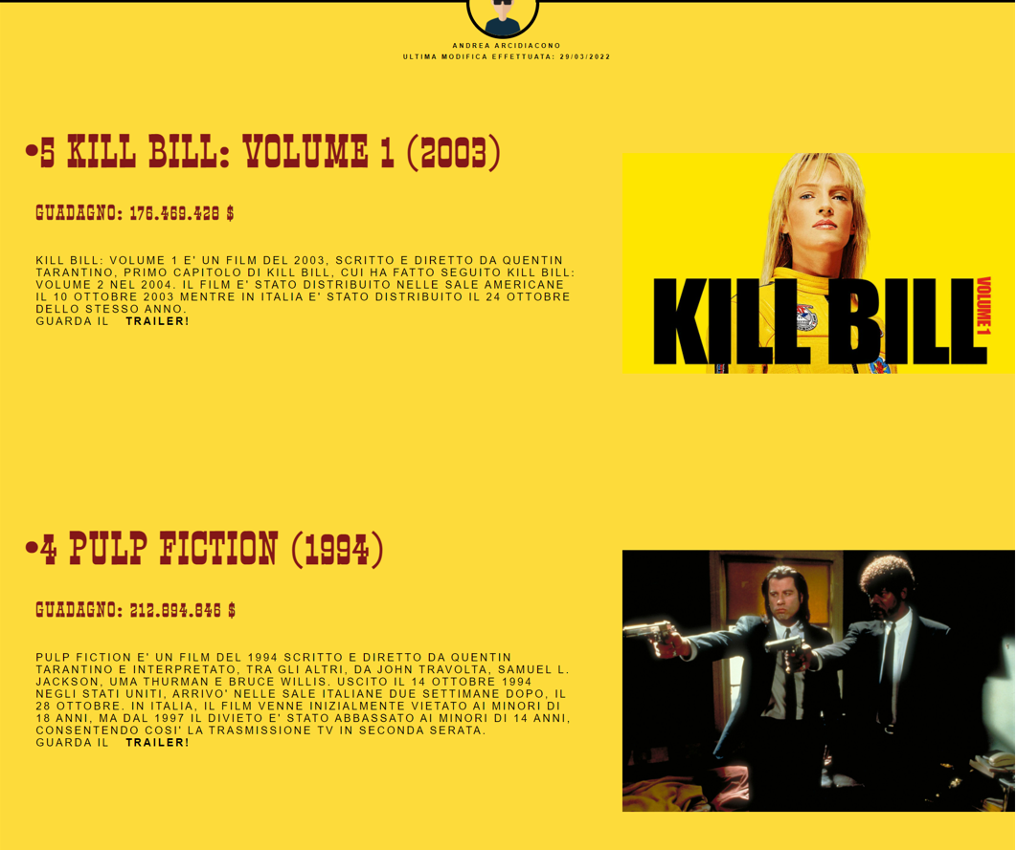
Sezione contenuti spiegazione layout
30px
420px
2,8% margin left
Elemento display flex, flex-direction: column
600px
Elemento display flex, flex-direction: row
Elemento display flex, flex-direction: column

Slide 7
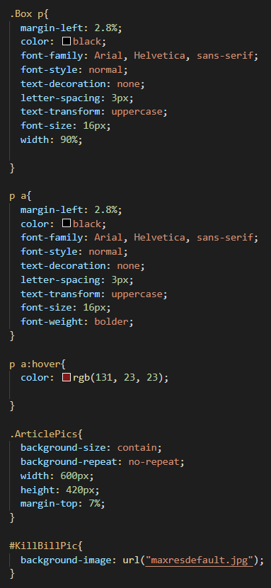
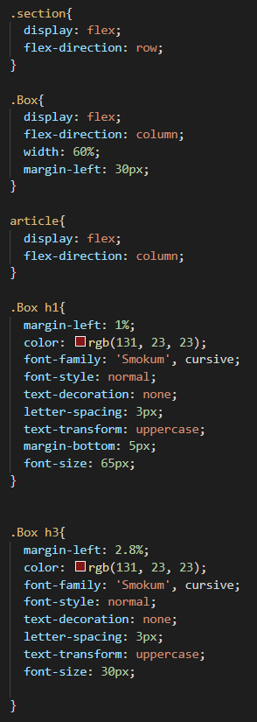
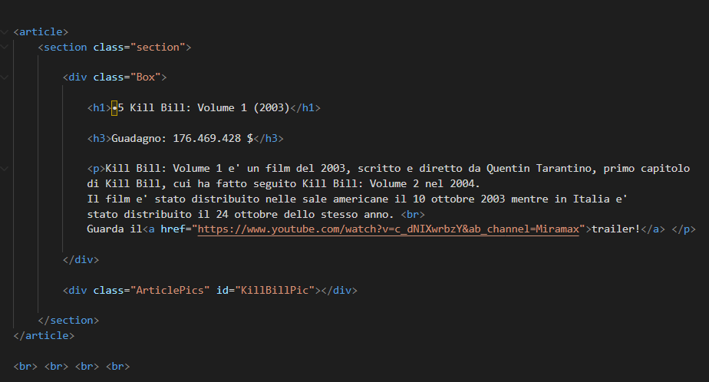
Sezione contenuti HTML e CSS

Slide 8

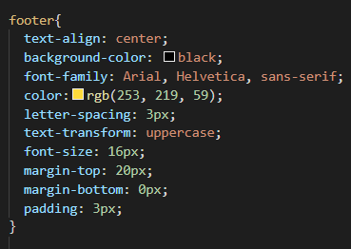
Footer + CSS + HTML
Margin-top: 20px
Padding 3px

